Slide 1
一对靠打鱼为生的勤劳、善良的夫妇，在艰难维持自家七口人生计的窘境下,还毅然决然地收养了死去的邻居家的两个孤儿,这需要多么大的勇气，这是多么宽广的胸襟!爱，能抚平一切伤痛;爱，能照亮前行的旅程……今天让我们带着爱，一起走进这对普通而不平凡的夫妇的内心世界！

Slide 2
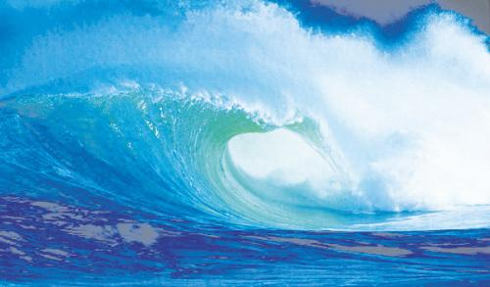
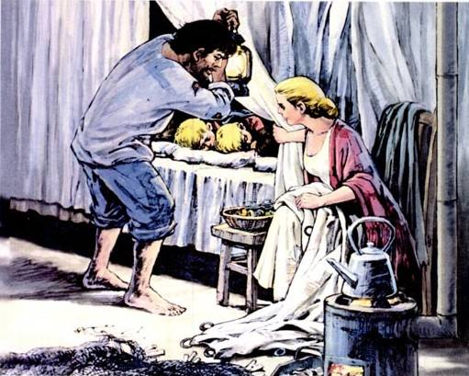


人教版 语文 六年级 上册
13 穷 人
第一课时
第二课时

Slide 3
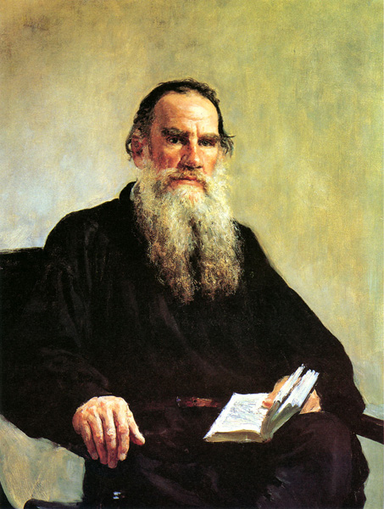
第一课时
列夫·托尔斯泰（1828－1910），19世纪俄国伟大的批判现实主义作家。他的作品描写了俄国革命时人民的顽强抗争，因此被称为“俄国十月革命的镜子”。
代表作：《安娜·卡列尼娜》《复活》《战争与和平》等。

Slide 4
写作背景
《穷人》的写作年代,正是俄国历史上阶级矛盾空前激化的时期。在这个时期，贵族、资产阶级吮吸人民的血汗,生活奢华而道德堕落;广大劳动人民生活极端贫困，然而他们却高尚淳朴。这篇小说真实地反映了这一历史时期劳动人民的苦难生活和他们的高尚品德。

Slide 5



朗读课文 扫清障碍
我会写
xiōng
yǒng
péng
pài
jiàn
汹
涌
澎
湃
溅
xī
kùn
ài
lín
hēi
zāo
熄
困
唉
淋
嘿
糟

Slide 6
méi
ma
nán
zhòu
sháo
霉
嘛
喃
皱
勺

Slide 7



汹
溅
熄
唉
淋
嘿
糟
霉
嘛
喃
皱
涌
勺
澎
湃
困
上下 结构
左右 结构
半包围结构
全包围结构

Slide 8

加一加：
口＋黑＝嘿
口＋麻＝嘛
口＋南＝喃

Slide 9

大家都来猜一猜：
1.每天都有雨。（ ）
2.火自来。（ ）
3.木头放在围墙内。（ ）
霉
熄
困

Slide 10

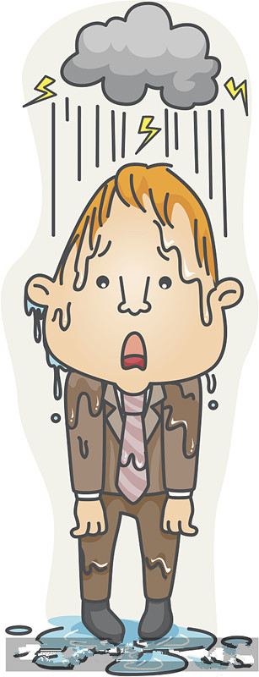
zāo
不要写成“木”
糟
糟糕

Slide 11
pài
四横，不要漏写一横
湃
澎湃

Slide 12


识字游戏
点击拾贝壳
糟
霉
淋
虑
熬
溅
熄
皱

Slide 13

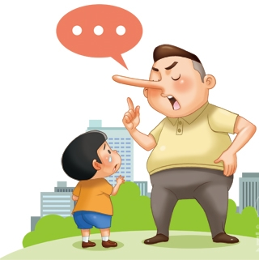
忐忑不安：形容人心神不安定的样子。本课指桑娜把西蒙的孩子抱回家后，心神不定，担心丈夫责备。
造句：今天第一次对爸爸撒了谎，我心里一直忐忑不安。

Slide 14

自作自受：自己做错了事，自己承受不好的后果。本课指桑娜对把西蒙的孩子抱回家，准备承受丈夫的责备。
造句：小明上课不认真，结果考试不及格，真是自作自受。

Slide 15

整体感知
1.速读课文，说说文中所描述的主要人物有哪些?
2.将文中人物串联起来，说说这个故事主要讲述了什么内容?
渔夫
妻子桑娜
邻居西蒙
（课后第一题）
课文讲述的是（ ），在邻居西蒙死后，（ ）她的两个孩子的故事。
渔夫和妻子桑娜
主动收养

Slide 16
默读课文，思考：本文按照故事情节发展可分为哪几个部分？
1. 。
2. 。
3. 。
桑娜焦急等待着出海捕鱼的丈夫归来
邻居西蒙病死，桑娜把两个孩子抱回家
渔夫主动提出把西蒙的孩子抱过来抚养

Slide 17

课堂演练
一、添枝加叶（补充词语）。
（ )的波涛 （ )的狂风
（ )的神情 （ )的小屋
（ )的天气 （ )的寡妇
汹涌
呼啸
严肃
温暖
恶劣
可怜

Slide 18

二、根据意思写词语。
1.形容担心灾祸临头，恐慌不安。（ ）
2.心神极为不安。（ ）
3.形容声势浩大，不可阻挡。（ ）
4.指神力的护卫帮助。（ ）
心惊肉跳
忐忑不安
汹涌澎湃
保佑

Slide 19
三、根据课文内容填空。
《穷人》的作者是___国作家 。
主要记叙了_ 制度下_ 。
的故事。
俄
列夫·托尔斯泰
沙皇统治
渔夫和妻子收养孤儿
字词听写

Slide 20

第二课时
上节课我们学习了生字，知道了渔夫和妻子把邻居家的孩子抱回家抚养，这节课让我们继续和作者一起走进课文，去体会渔夫和妻子的心地善良。

Slide 21


互动课堂
自由朗读课文，思考：
1.课文中的“穷人”指的是谁?
2.他们的“穷”体现在哪些方面?

Slide 22
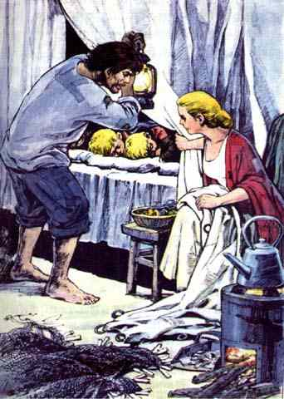
渔夫
桑娜

Slide 23
１.从“屋内装饰”看出“穷”
古老的钟发哑地敲了十下，十一下……
2. 从“吃、穿”看出“穷”
孩子们没有鞋穿，不论冬夏都光着脚跑来跑去；吃的是黑面包，菜只有鱼。

Slide 24
３.从“桑娜和渔夫的忙碌”看出“穷”
渔夫的妻子桑娜坐在火炉旁补一张破帆。
丈夫清早驾着小船出海，这时候还没有回来。
丈夫不顾惜身体，冒着寒冷和风暴出去打鱼，她自己也从早到晚地干活，还只能勉强填饱肚子。
糟糕，真糟糕！什么也没有打到，还把网给撕破了。倒霉，倒霉！……谢谢上帝，总算活着回来啦。

Slide 25
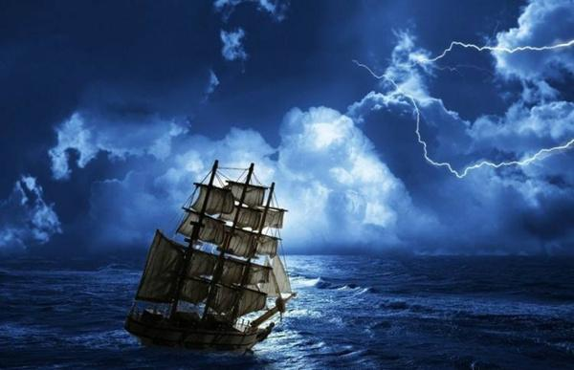
４.从“天气的恶劣”看出“穷”
屋外寒风呼啸，汹涌澎湃的海浪拍击着海岸，溅起一阵阵浪花。海上正起着风暴，外面又黑又冷……
海风呼啸声、波涛的轰鸣、狂风的怒吼
海面上什么也看不见。
渔夫在这样恶劣的天气之下仍然冒险出海打鱼，这里以环境描写写出了“穷”。

Slide 26
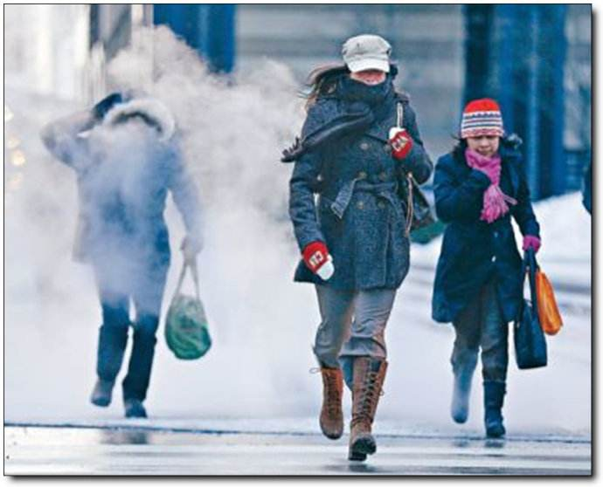

反义词
寒风呼啸
暖风习习

Slide 27


词语积累（写大海的词语）
汹涌澎湃 波涛汹涌 波翻浪涌
海风呼啸 狂风怒吼 海风呼啸
波涛轰鸣 海浪拍岸 溅起浪花

Slide 28
问题探究
有人说桑娜和渔夫并不“穷”，其实他们很“富有”。你支持这种观点吗？说说你的理由。

Slide 29
与“外面”的寒风呼啸形成对比。
1.家中的整洁、温馨
这间渔家的小屋里却温暖而舒适。地扫得干干净净，炉子里的火还没有熄，食具在搁板上闪闪发亮。
侧面烘托出桑娜的勤劳能干，体现出渔夫一家的生活虽艰辛，却也很温馨。

Slide 30
说一说
（课后第三题）
课文中的环境描写有什么作用？
这样恶劣的环境还要出海打鱼，体现渔夫一家生活的贫苦；屋内温暖干净，突出了桑娜的勤劳善良，对生活充满希望。同时海上恶劣的环境，暗示了西蒙的死亡。

Slide 31
2.桑娜关心生病的女邻居
桑娜想起了傍晚就想去探望的那个生病的女邻居。
敲了敲门
出于礼貌
桑娜对西蒙的牵挂、同情、关注
一次又一次地敲门
心情急切
意识到情况不妙，预感有所不测
猛地推开门

Slide 32
3.夫妻俩不顾生活的艰辛收养孤儿
他们很“富有”，因为桑娜和渔夫有:勤劳、善良、淳朴、富有同情心、宁可自己吃苦也要帮助别人的美好品质。

Slide 33
找出人物的心理活动和对话描写，看看这些描写体现了人物怎样的思想品质，它们与桑娜和渔夫的“富有”有什么关系？
（课后第二题）

Slide 34
人物心理
（1）她的心跳得很厉害,自己也不知道为什么要这样做，但是觉得非这样做不可。
桑娜私自把孩子抱回来，没有和丈夫商量。
“不知道为什么要这样做”与“觉得非这样做不可”看似矛盾，实际上反映了桑娜同情穷人、关心穷人的善良品质。

Slide 35
（2）她忐忑不安地想：“他会说什么呢？这是闹着玩的吗？自己的五个孩子已经够他受的了……是他来啦？……不，还没来！……为什么把他们抱过来啊？……他会揍我的！那也活该，我自作自受……嗯，揍我一顿也好！”
自己甘愿挨揍。

Slide 36
桑娜收养了西门的两个孩子后，怎样“忐忑不安”地想？
他会说什么呢？
忐忑不安
这是闹着玩的吗？
善良，乐于助人，有爱心
自己的五个孩子已经够他受的了。
为什么把他们抱过来啊？
如今叫我怎么对他说呢？

Slide 37
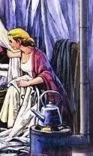
桑娜收养了西门的两个孩子后，神态是怎样“忐忑不安”的？
桑娜脸色苍白，神情激动。
忐忑不安
桑娜一惊……
桑娜沉思着，久久地坐在床前。
桑娜内心由害怕、紧张、矛盾到坚定。

Slide 38
（3）“不，没有人！天哪，我为什么要这样做？……如今叫我怎么对他说呢？……”
善良，宁可自己受苦也要帮助别人。

Slide 39
桑娜内心的矛盾的原因是什么？
一是她是因为担心家庭条件的不济和丈夫的责骂。
二是因为那两个孩子太小，不能同死人待在一起，但他又害怕自己的丈夫会不同意，因为自己已经有五个孩子，再加上两个，无异于雪上加霜。

Slide 40
桑娜内心矛盾，但她为什么又这么坚定？
因为她觉得这样做问心无愧，天经地义，她有一颗善良的心，这是穷人善良的本能。

Slide 41
想一想，填一填：
（1）如果桑娜不把这两个孤儿抱过来 。
（2）如果桑娜把这两个孤儿抱过来 。
（3）桑娜想:与其 不如 ，宁可 也要 。
她心里不安
怕丈夫责罚
心里不安
私自抱回来
挨打
抱回来

Slide 42
词语积累（表示心理活动的词语）
忐忑不安 心如刀割 心惊胆颤
心急如焚 心乱如麻 暴跳如雷

Slide 43
总结：本文以桑娜的内心矛盾为主线设置了两个悬念是什么？
渔夫能否平安归来?
渔夫能否同意收养两个孤儿?

Slide 44
人物对话
文中几次写到“沉默”，找出来读一读。
（1）两个人沉默了一阵。
（2）“他们那么小……一个还不会说话，另一个刚会爬……”桑娜沉默了。
两次“沉默”桑娜会想些什么？渔夫又会想些什么？

Slide 45
桑娜在想怎么跟丈夫说自己已经把西蒙的两个孩子抱回来了，桑娜的沉默带着试探意图，她想看看丈夫对这件事有什么反应。
渔夫还在回忆着外面狂风怒号的情景。
（课后小练笔）

Slide 46

小练笔
“两个人沉默了一阵。”沉默中，桑娜会想些什么呢？联系课文内容，写一写桑娜的心理活动。
桑娜会想：丈夫出去打鱼能安全回来，该多么好啊！西蒙死了，我把她的两个孩子抱了回来，也没经过丈夫的同意，我该怎么和他说呢？生活的压力已经够大了。他会同意吗？

Slide 47
渔夫皱起眉，他的脸变得严肃、忧虑。“嗯，是个问题！”他搔搔后脑勺说，“嗯，你看怎么办？得把他们抱来，同死人待在一起怎么行！哦，我们，我们总能熬过去的！快去！别等他们醒来。”
反 问
渔夫过着苦日子，度日如年，备受煎熬，同时也表达了渔夫的坚强精神，一定能战胜困难，渡过难关。

Slide 48
改成陈述句
得把他们抱来，同死人待在一起怎么行！
得把他们抱来，不能同死人待在一起。

Slide 49
渔夫知道西蒙的死讯后的反应
忧虑
皱起眉，他的脸变得严肃、忧虑。
“嗯，是个问题！”他搔搔后脑勺说，“嗯，你看怎么办？……
思考
得把他们抱来，同死人待在一起怎么行！哦，我们，我们总能熬过去的！
决定
他与妻子桑娜一样，甘愿自己受苦也要帮助他人。

Slide 50
渔夫的脸色为什么变得严肃？他在忧虑什么？
“严肃、忧虑”从侧面表现了渔夫的正直。在严峻的现实面前，渔夫选择了收养孤儿，但他也不得不为孩子今后的生活而担心、忧虑。

Slide 51
但桑娜坐着一动不动。
“你怎么啦？不愿意吗？你怎么啦， 桑娜? ”
“你瞧，他们在这里啦。”桑娜拉开了帐子。
文章的悬念终于被揭开，读者悬着的心也终于放下了。丈夫的理解，使桑娜沉浸在激动、兴奋和快慰中，这“一动不动”的动作恰如其分地表达了她当时的心情。

Slide 52

从渔夫和桑娜质朴的语言和平常的动作，可以感受到他们有怎样的内心世界呢？他们有什么异同?

Slide 53
不同点：渔夫是想了再做，桑娜是做了再想; 桑娜的品质主要是通过心理活动描写表现出来的，渔夫的品质主要是通过语言和神态描写表现出来的。
相同点：桑娜和渔夫都有一颗宁愿自己受苦，也要帮助别人的善良仁慈的心。

Slide 54
说一说：桑娜和渔夫给你留下了什么印象？
温暖舒适——勤劳
补帆、
等丈夫
沉思——善良
桑娜
淳朴、善良
甘愿受苦
抱回孤儿，甘愿挨打——心地善良
渔夫：主动收养——正直、善良

Slide 55
小组讨论：课文为什么以“穷人”为题？
1.这篇课文反映的是一百多年前沙皇统治下的穷人们的悲惨生活，所以本文以“穷人”为题更宽泛。
2.以“穷人”为题更能体现主旨，虽然人穷，但为了帮助别人，宁愿自己吃苦受累，像这样的穷人还有很多。

Slide 56
省略号用法:
1.表示省略递增的次数 2.语言中断，语言断断续续
3.表示语意跳跃 4.表示说话结结巴巴，欲言又止
A.古老的钟嘶哑地敲了十下，十一下……始终不见丈夫回来。
1.表示省略递增的次数

Slide 57
B.她忐忑不安地想:“他会说什么呢?这是闹着玩的吗?自己的五个孩子已经够他受的了……是他来啦?……不，还没来！……为什么把他们抱过来啊?……他会揍我的!那也活该，我自作自受……嗯，揍我一顿也好！”
2.语言中断，语言断断续续

Slide 58
C.总算活着回来啦。……我不在，你在家里做些什么呢?
D.“我？”桑娜脸色发白，说，“我嘛……缝缝补补……风吼得这么凶，真叫人害怕。我可替你担心呢！”
3.表示语意跳跃
4.表示说话结结巴巴，欲言又止

Slide 59
写作技巧
1.全文找不到一个“穷”字，却处处表现了穷人的“穷”。
2.巧妙运用了环境描写、心理描写、语言描写和细节描写，使文章更加有血有肉。
3.巧用标点符号：文中多处用到了省略号，找出来，体会这些省略号的不同用法。

Slide 60


小练笔：续写《穷人》
桑娜告诉丈夫自己已经把孩子抱回家后，课文就戛然而止了。孩子的命运会怎样呢？桑娜与渔夫又会带领孩子怎样渡过一个又一个的难关呢？

Slide 61

结构梳理
屋外寒风呼啸
屋内温暖舒适
焦急盼望归来
等待丈夫
抱回孤儿
丈夫归来
穷人
探望生病邻居
母亲死孩子睡
抱回孤儿
生活穷苦
淳朴善良
谈话交流实情
决定收养孤儿

Slide 62

主题概括
课文讲述的是（ ），在邻居西蒙死后，（ ）她的两个孩子的故事，反映了沙俄专制统治下的社会现实，表现了桑娜和渔夫（ ）、（ ）的美好品质。
渔夫和妻子桑娜
主动收养
勤劳善良
乐于助人

Slide 63


拓展延伸
贫穷的人往往富于仁慈。
——海明威
贫穷造成了饥饿,也造成了英雄。
——莫扎特

Slide 64
课堂演练
一、选择正确的词语填空。
抱怨 埋怨
1.你没做好只能怪自己不争气，不该（ ）别人。
2.我（ ）小明睡过了头，没能搭上清早的班车。
抱怨
埋怨

Slide 65
宁可……也…… 与其……不如……
尽管……还是……
3.桑娜一家（ ）生活十分艰难，（ ）决定收养西蒙的孩子。
4.渔夫（ ）自己多受些苦，（ ）要把西蒙的孩子抱回家中抚养。
尽管
还是
宁可
也

Slide 66
二、下列句子中省略号的作用是什么？
A.表明心理活动的时断时续。 B.表示省略递增的次数。
C.表示语意的跳跃。 D.表示说话结巴，欲言又止。
B
1.古老的钟发哑地敲了十下，十一下……（ ）
2.是他来啦？……不，还没来！……为什么把他们抱过来啊？……他会揍我的！那也活该，我自作自受……嗯，揍我一顿也好！（ ）
3.我嘛……缝缝补补……（ ）
4.谢谢上帝，总算活着回来啦。……我不在，你在家做些什么呢?（ ）
A
D
C

Slide 67
三、对课文内容理解正确的是（ ）。
A
她的心跳得很厉害，自己也不知道为什么要这样做，但是觉得非这样做不可。
A.“这样做”是指把西蒙孩子抱回家。“非这样做不可”反映了桑娜善良的品质。
B.“这样做”是指等丈夫回来。“非这样做不可”反映了桑娜坚强的品质。

Slide 68



QICAIKETANG
七彩课堂 伴你成长

